Slide 1
7H Huoltajienilta
8.9.2016
Heikki Jyrkönen

Slide 2
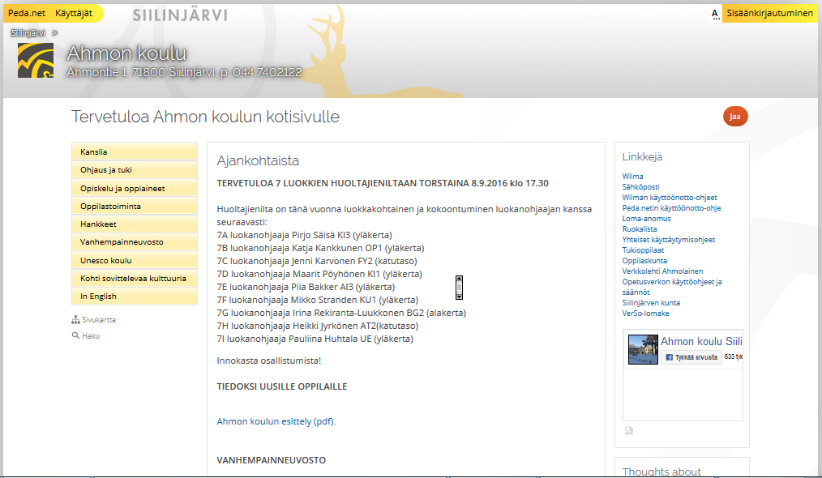
Koulun kotisivu
https://peda.net/siilinjarvi/ahmo
Linkit
Loma-anomus
Infoa
Koekalenteri

Slide 3
WILMA ja loma-anomukset
Yhteydenpito ensisijaisesti wilman kautta
Jos huoltajatunnuksia ei vielä ole, niitä voi kysellä kanslisti Erjalta
Luokanohjaaja korjaa selvittämättömät poissaolot selvitetyiksi. Riittää siis kun selvityksen lähettää luokkikselle.
Lyhyet loma-anomukset (1-3 päivää) toimitetaan luokanohjaajalle ja sitä pidemmät apulaisrehtorille. Loma-anomukset on tuotava etukäteen kirjallisena.
Oppilaan tulee selvittää etukäteen mitä tunneilla tehdään poissaolon aikana ja loma-ajalla koulutehtävät ja eteneminen ovat huoltajan vastuulla.

Slide 4
Opiskelu ja tukitoimet
Oppilaalla on vastuu omasta oppimisesta ja koulunkäynnistä, koti ja opettajat ovat tukemassa nuoren kasvamista vastuulliseksi opiskelijaksi ja ihmiseksi.
Aineenopettajan tuki on ensisijainen opiskelun tuki, jota oppilaan täytyy ottaa vastaan ennen erityisopetukseen siirtymistä. Yleinen tuki tarkoittaa pitkillä välitunneilla ja kouluajan ulkopuolella järjestettyjä kerhoja ja tukiopetusta, seuraavaksi tulee tehostettu tuki ja viimeiseksi erityinen tuki.

Slide 5
Opiskelu ja tukitoimet
Oppilaan vastuulla on myös poissaolon aikana hankkia tietoa läksyistä. Ensisijaisesti läksyjä kysytään kavereilta ja tarvittaessa aineenopettajalta wilmaviestillä.
Tekemällä oppii. Kotonakin voisi kehua ja tsempata ahkeruuteen ja tekemiseen. Pelkkä läsnäolo tunneilla ei ole näyttö osaamisesta vaan täytyy myös osallistua tunneilla ja olla kotitehtävät tehtynä. LUKULÄKSY on myös läksyä!

Slide 6
välitunnit
Koulussamme on käytössä toimintavälitunti klo 9.42-10.10, jolloin liikuntatiloissa saa liikkua vapaasti.
Lähiaikoina alkavat jälleen liikuntakerhot, joissa useampana päivänä viikossa saa käyttää koulun liikuntatiloja vaikkapa pelailuun, voimisteluun tai kuntosalilla käyntiin kerho-ohjaajan valvonnassa.
Toimintavälitunnilla on myös tukiopetuskerhoja.

Slide 7
välitunnit
Oppilaita kehotetaan pitämään ulko- tai sisäkenkiä jalassa tai lähettyvillä koulupäivän ajan hätätilanteiden varalta.
Ahmon koululla on ulkovälitunti joka päivä 13:00 – 13:15.
Välituntialueeseen kuuluu etupiha ja toimintapiha.
Välituntialueeseen poistujat ovat yleensä joko (sähkö)tupakalla tai kaupassa, molemmat ovat kiellettyjä.

Slide 8
Kasvatuskeskustelu
Kasvatuskeskustelu aineenopettajan tai luokanohjaajan kanssa käydään jos oppilas rikkoo koulun järjestyssääntöjä tai esimerkiksi käyttäytyy tunnilla huonosti.
Kasvatuskeskusteluun johtaa esimerkiksi 4 myöhästymistä 4 viikon aikana, koulualueelta poistumiset, huono käytös tunnilla, läksyjen tekemättömyys yms.
Luvattomat poissaolot korvataan edelleen koulun jälkeen tekemällä kyseisen aineen tehtäviä saman ajan kuin on ollut luvattomasti poissa.

Slide 9
luokkaretket
Seitsemännellä luokalla luokka voi halutessaan tehdä retken entisen Kuopion läänin alueella, kasit entisen Itä-Suomen läänin alueella ja ysit voivat retkeillä koko Suomessa.
Luokkaretket vaativat aktiivisia vanhempia, luokanohjaaja ei järjestä rahankeräystä luokalle ja retkelle lähdöstä päätetään aina luokkakohtaisesti.

Slide 10
Kannustukset ja kehotukset
7.luokkalaiset voivat saada kannustuksia ja kehotuksia keväästä alkaen.
Kehotuksia opettajat kirjoittavat jos arvosana on tippumassa kahdella numerolla tai jos on tulossa numero 4. Kannustuksen taas saa jos on erityisesti parantanut osaamistaan ko. aineessa.

Slide 11
oppilaskaapit
Kaapit ovat jokaisen henkilökohtaisessa käytössä ja oppilas on vastuussa omasta kaapistaan.
Toisinaan kannattaa pyytää kirjoja ja vihkoja kotiin ja selailla niitä, varsinkin jos kotitehtävät ovat useasti tekemättä.

Slide 12
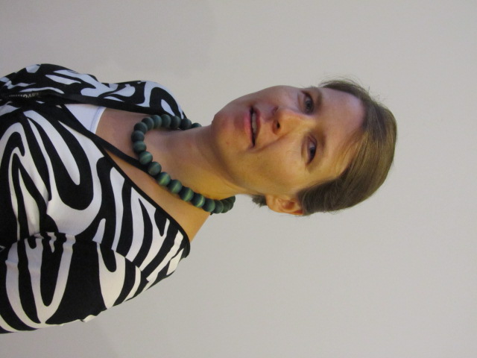
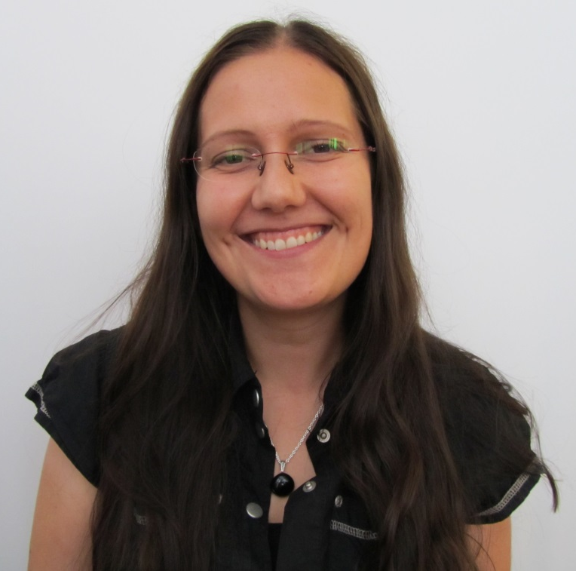
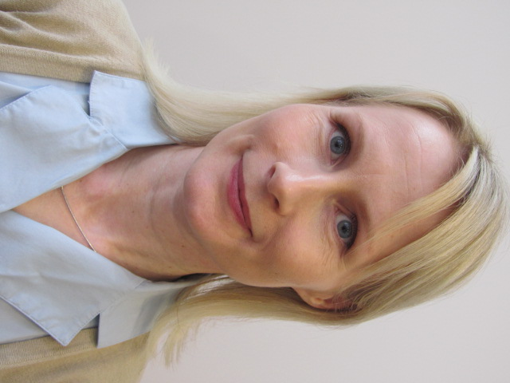
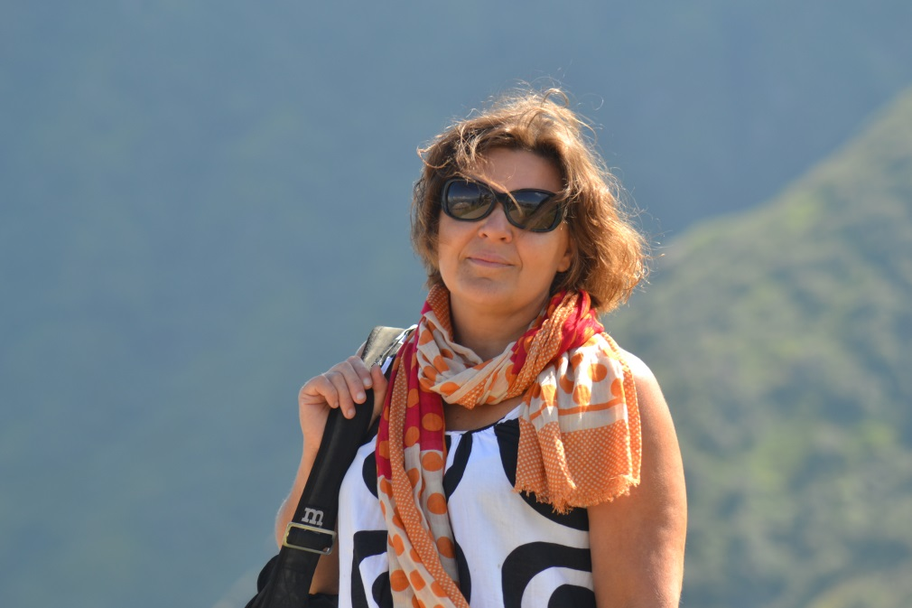
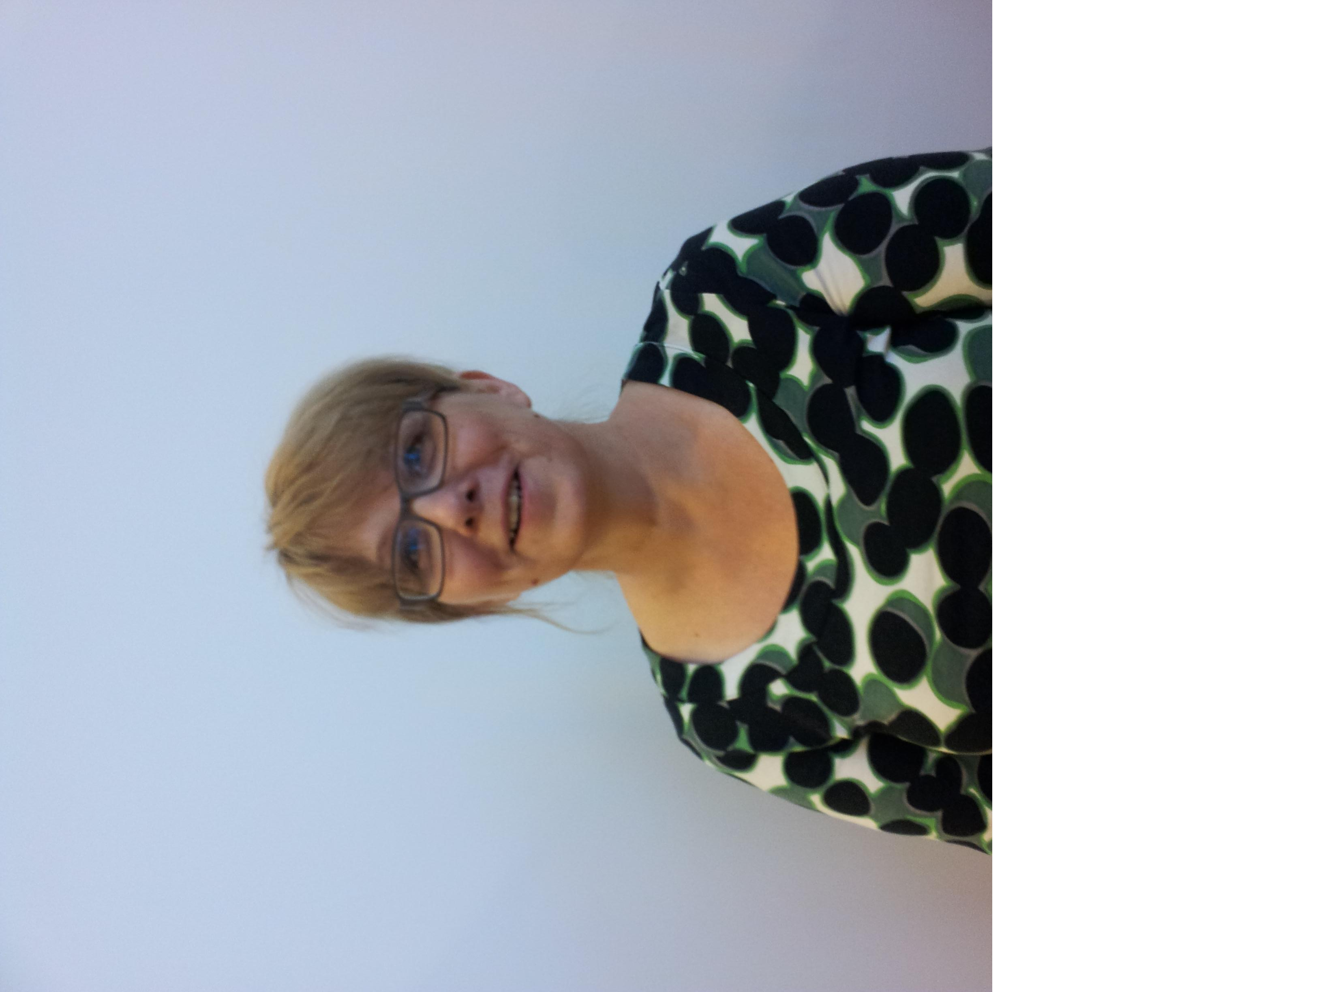
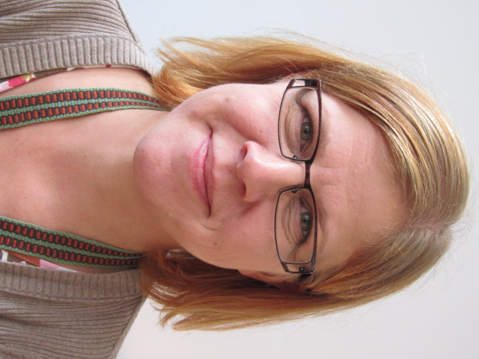
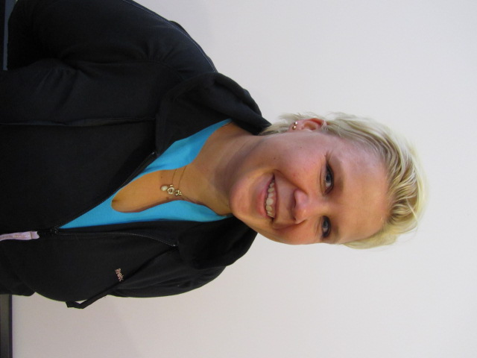
7h opettajia
Piia Oikarinen KO
Maarit Pöyhönen RU
Anne Partanen EN
Pauliina Huhtala UE
Seija Niskanen AI
Marja Pulsa TS
Piia Bakker LI, TT

Slide 13
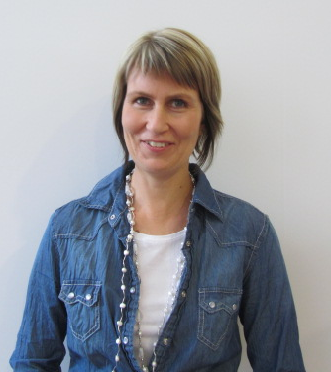
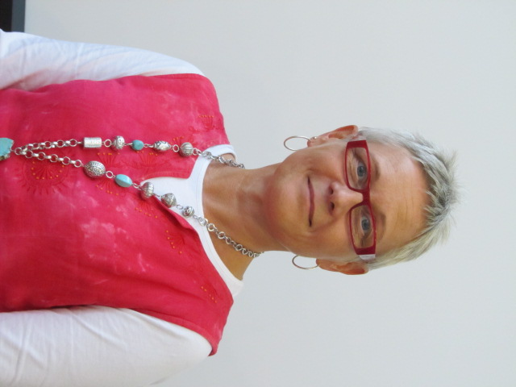
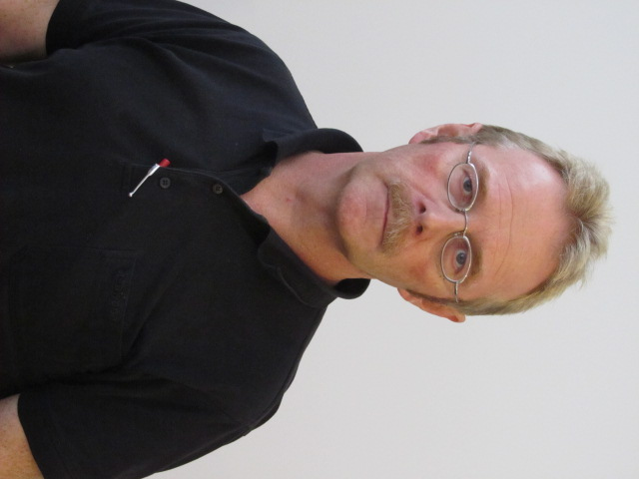
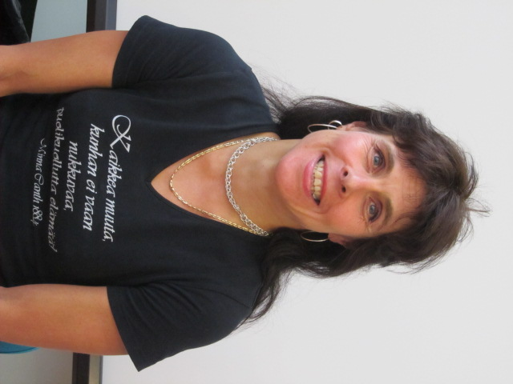
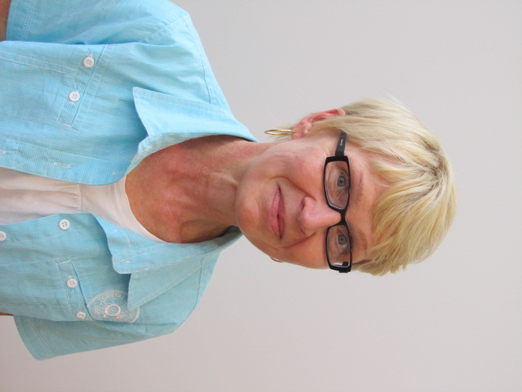
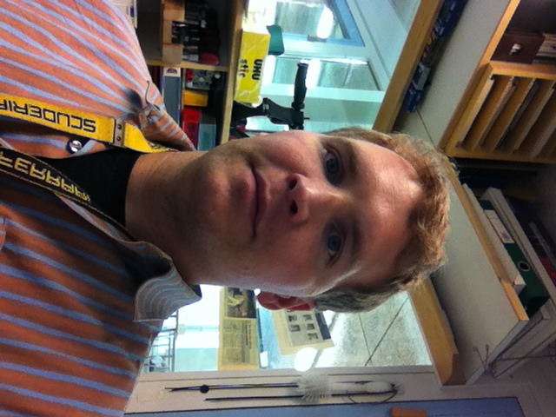
7h opettajia
Kirsi Laitinen OP
Sari Ropponen MU
Pentti Riekkinen TN
Johanna Taskinen HY
Ritva Liimatainen BG
Lauri Simpanen TN

